Slide 1
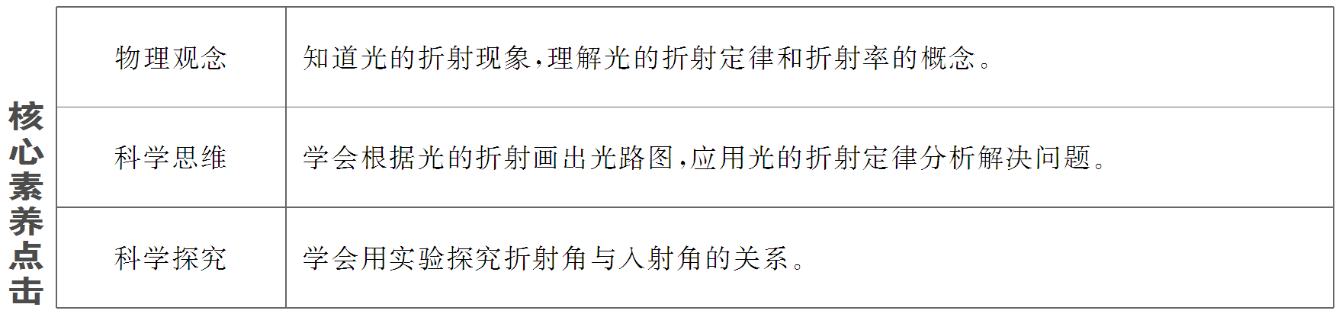
第四章 光及其应用
第一节 光的折射定律

Slide 2

一、光的折射定律
1．填一填
(1)光在均匀的介质中是沿着 传播的。
(2)光的反射和折射：当光遇到不同介质的分界面时，一部分被反射回原来的介质中，发生光的 ，另一部分进入不同介质后偏向另一个方向传播，发生光的 。
直线
反射
折射

Slide 3
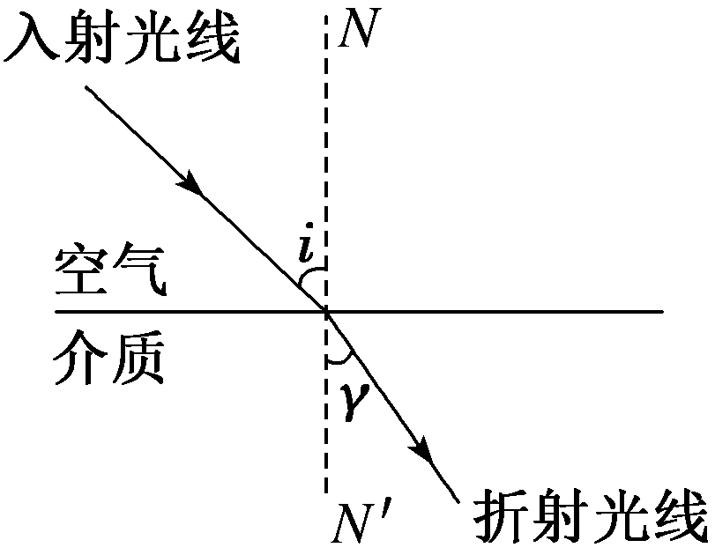
同一平面内
两侧
正比
显微镜

Slide 4
2．判一判
(1)当光发生漫反射，反射角不等于入射角。 ( )
(2)一束光从空气进入水中时，传播方向一定发生变化。 ( )
(3)在光的反射现象和折射现象中，光路都是可逆的。 ( )
×
×
√

Slide 5
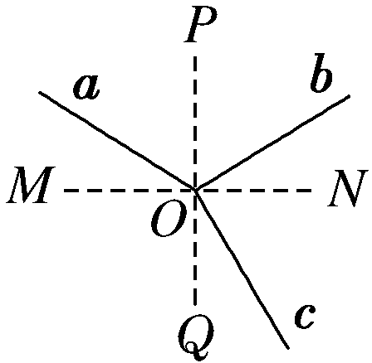
3．选一选 (多选)如图所示，虚线表示两种介质的界面及其法线，实线表示一条光线射向界面后发生反射和折射的光线，以下说法正确的是 ( )
A．bO是入射光线 B．aO是入射光线
C．cO是入射光线 D．Ob是反射光线

Slide 6
解析：由于入射角等于反射角，入射光线、反射光线关于法线对称，所以aO、Ob应是入射光线或反射光线，PQ是法线。又因为反射光线、折射光线都不与入射光线位于法线同侧，所以aO是入射光线，Ob是反射光线，Oc是折射光线。故B、D正确，A、C错误。
答案：BD

Slide 7
正弦值
正弦值
大于1

Slide 8
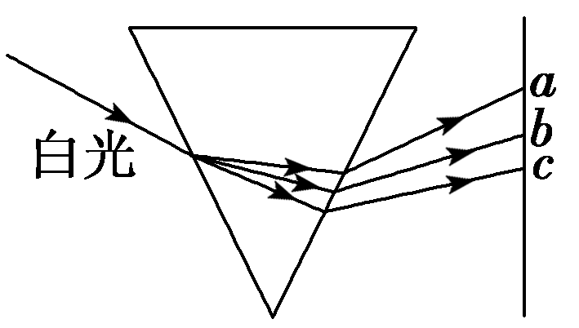
2．判一判
(1)光在某种介质中的传播速度越大，则该介质的折射率越大。 ( )
(2)光在真空中的传播速度最大。 ( )
(3)光在发生折射时，折射光的速度与入射光的速度相等。 ( )
3．想一想
一束白光通过玻璃三棱镜折射后在光屏上形成彩色光带，叫光的色散。若a、c是光带的两端，请问分别是什么颜色的光？
提示：c是红色光，a是紫色光。
×
√
×

Slide 9

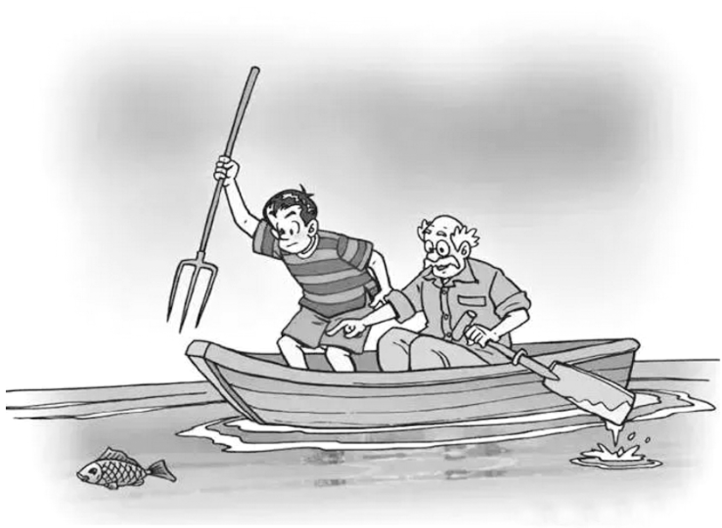
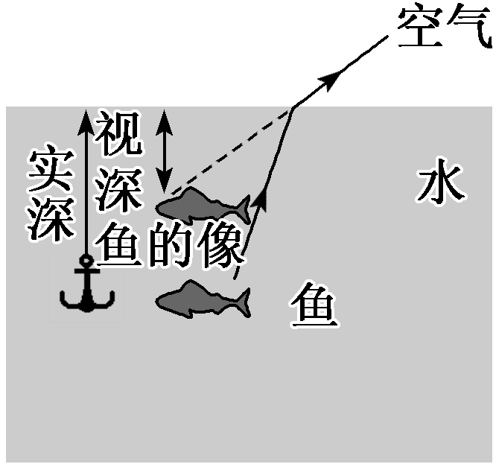
探究(一) 光的折射和折射定律
[问题驱动]
有经验的渔民叉鱼时，不是正对着看到的鱼去叉，
而是对着所看到鱼的下方叉，如图所示。你知道这是为什么吗？
提示：人看到的鱼是由于折射而成的像，其位置在鱼的实际位置上方，如图所示。

Slide 10
[重难释解]
1．光的方向
光从一种介质进入另一种介质时，传播方向一般要发生变化(斜射)，并非一定变化，当光垂直界面入射时，传播方向就不发生变化。
2．光的传播速度
光从一种介质进入另一种介质时，传播速度一定发生变化，当光垂直界面入射时，光的传播方向虽然不变，但也属于折射，光传播的速度也发生变化。
3．入射角与折射角的大小关系
(1)光从一种介质进入另一种介质时，折射角与入射角的大小关系不要一概而论，要视两种介质的折射率大小而定。
(2)当光从折射率小的介质斜射入折射率大的介质时，入射角大于折射角，当光从折射率大的介质斜射入折射率小的介质时，入射角小于折射角。

Slide 11
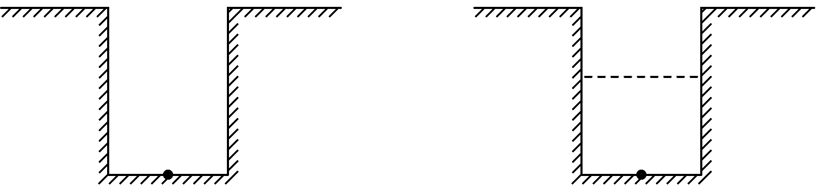
典例1 如图所示，井口大小和深度相同的两口井，一口是枯井，一口是水井(水面在井口之下)，两井底部各有一只大小相同的青蛙，则 ( )
A．水井中的青蛙觉得井口大些，晴天的夜晚，水井中的青蛙能看到更多的星星
B．枯井中的青蛙觉得井口大些，晴天的夜晚，水井中的青蛙能看到更多的星星
C．水井中的青蛙觉得井口小些，晴天的夜晚，枯井中的青蛙能看到更多的星星
D．两只青蛙觉得井口一样大，晴天的夜晚，水井中的青蛙能看到更多的星星

Slide 12
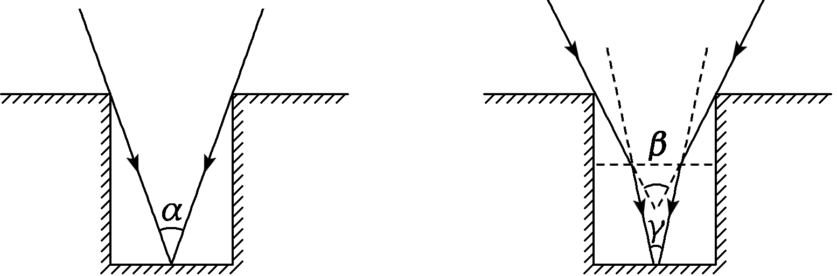
[解析] 本题中由于井口边沿的约束，青蛙不能看到更大的范围，据此作出边界光线如图所示。
由图可看出α>γ，所以水井中的青蛙觉得井口小些；β>α，所以水井中的青蛙可看到更多的星星，故选项B正确，A、C、D错误。
[答案] B

Slide 13

视野问题解题技巧
(1)确定谁约束了视野及视野内的边界光线。
(2)根据光的直线传播和光的折射定律作图。
(3)分析视角和视野的变化，得出结论。

Slide 14
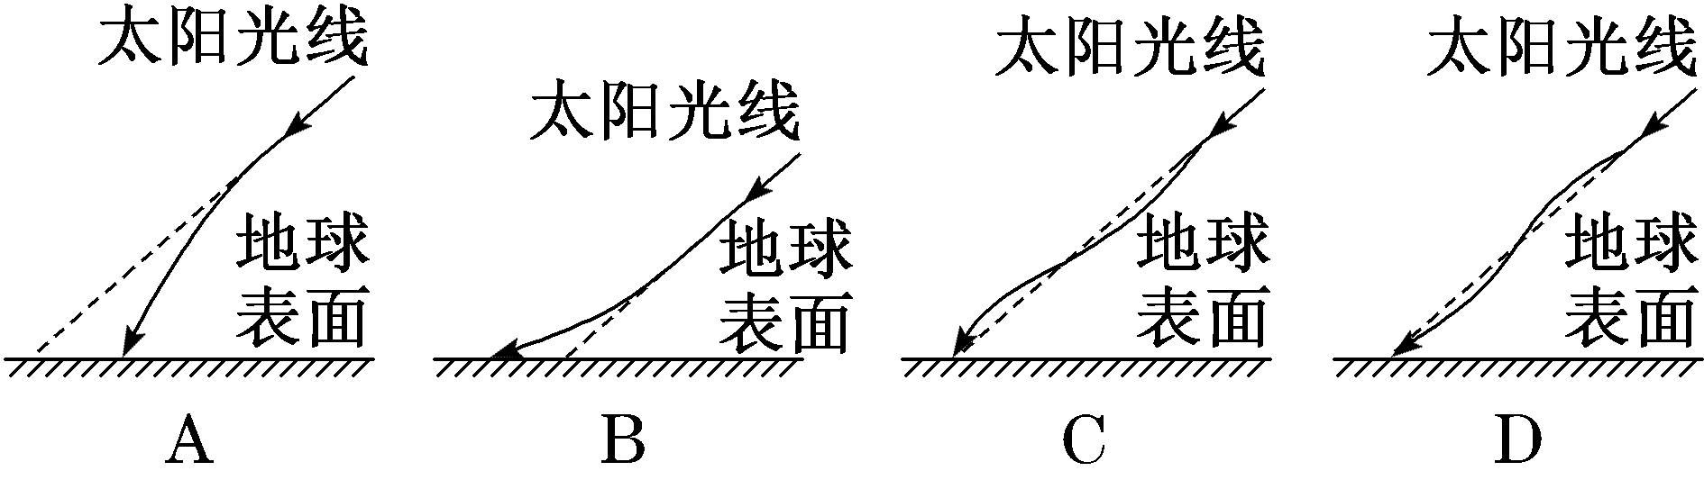
[素养训练]
1．(2023·江苏高考)地球表面附近空气的折射率随高度降低而增大，太阳光斜射向地面的过程中会发生弯曲。下列光路图中能描述该现象的是( )

Slide 15
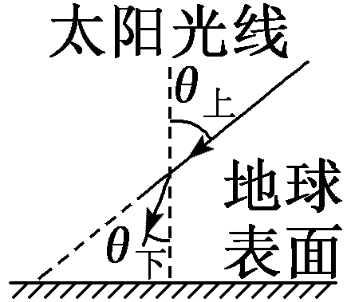
解析： 由于地球表面附近空气的折射率随高度降低而增大，即光线由光疏介质射入光密介质，折射角小于入射角，画出光路图如图所示，则从高到低θ_{下}逐渐减小，则光线应逐渐趋于竖直方向。故选A。

Slide 16
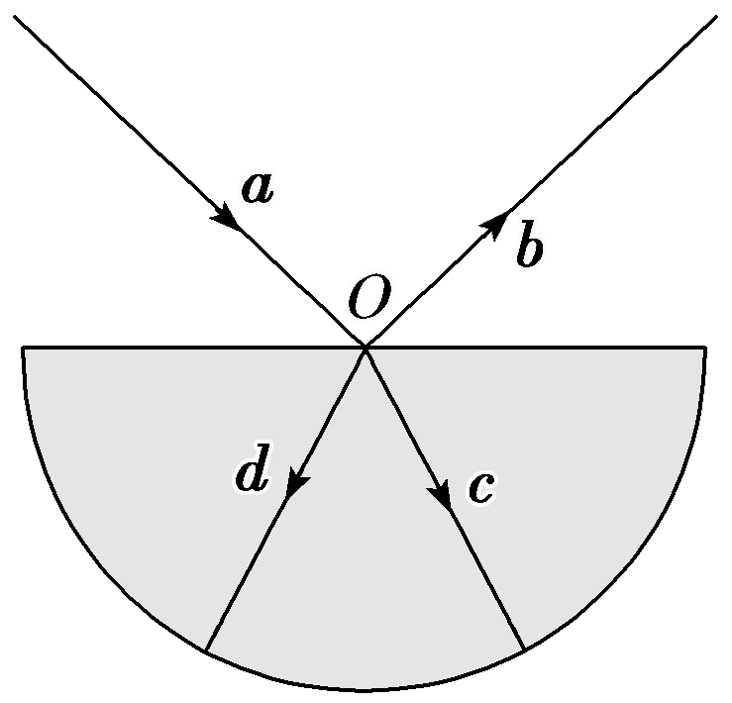
2．(2022·浙江1月选考)如图所示，用激光笔照射半圆形玻璃砖圆心O点，发现有a、b、c、d四条细光束，其中d是光经折射和反射形成的。当入射光束a绕O点逆时针方向转过小角度Δθ时，b、c、d也会随之转动，则 ( )
A．光束b顺时针旋转角度小于Δθ
B．光束c逆时针旋转角度小于Δθ
C．光束d顺时针旋转角度大于Δθ
D．光束b、c之间的夹角减小了2Δθ

Slide 18
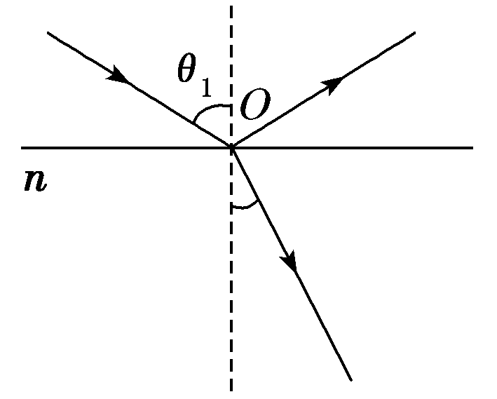

Slide 19
探究(二) 折射率的理解和计算
[问题驱动]
如下表所示是在探究光由真空射入某种透明介质发生折射时的规律时得到的实验数据，请在表格基础上思考以下问题：
入射角i(°) | 折射角r(°) | i/r | sin i/sin r
10 | 6.7 | 1.50 | 1.49
20 | 13.3 | 1.50 | 1.49
30 | 19.6 | 1.53 | 1.49
40 | 25.2 | 1.59 | 1.51
50 | 30.7 | 1.63 | 1.50
60 | 35.1 | 1.71 | 1.51
70 | 38.6 | 1.81 | 1.50
80 | 40.6 | 1.97 | 1.51

Slide 20
(1)随着入射角的增大，折射角怎样变化？
(2)当入射角与折射角发生变化时，有没有保持不变的量？
提示：(1)随着入射角的增大，折射角也增大。
(2)由表中数据可知，当入射角与折射角发生变化时，入射角的正弦与折射角的正弦的比值保持不变。

Slide 21
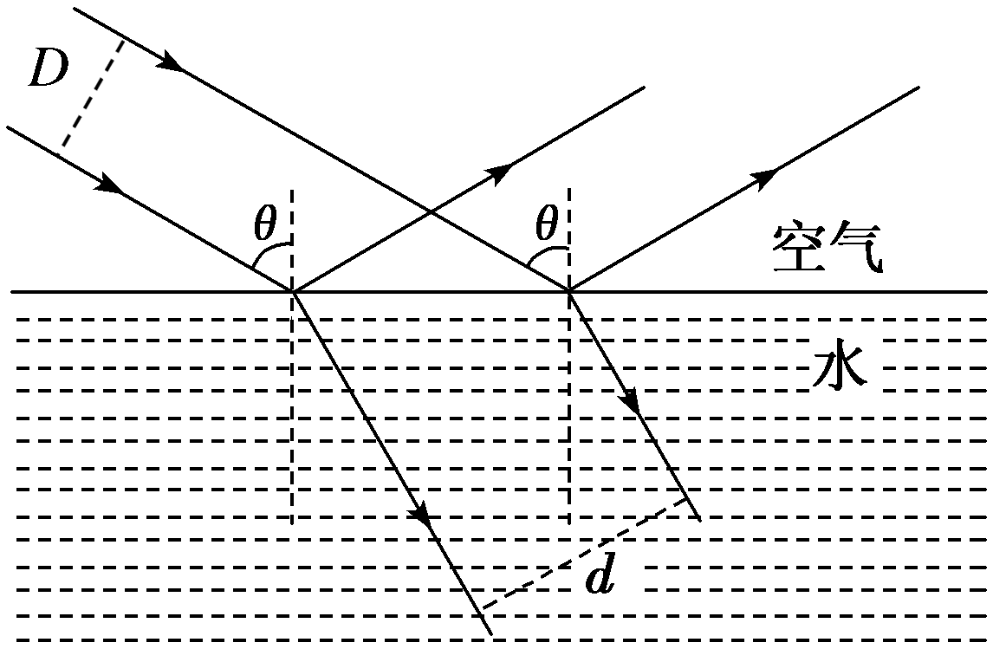
典例2 (2022·江苏高考)如图所示，两条距离为D的平行光线，以入射角θ从空气射入平静水面，反射光线与折射光线垂直，求：
(1)水的折射率n；
(2)两条折射光线之间的距离d。

Slide 22
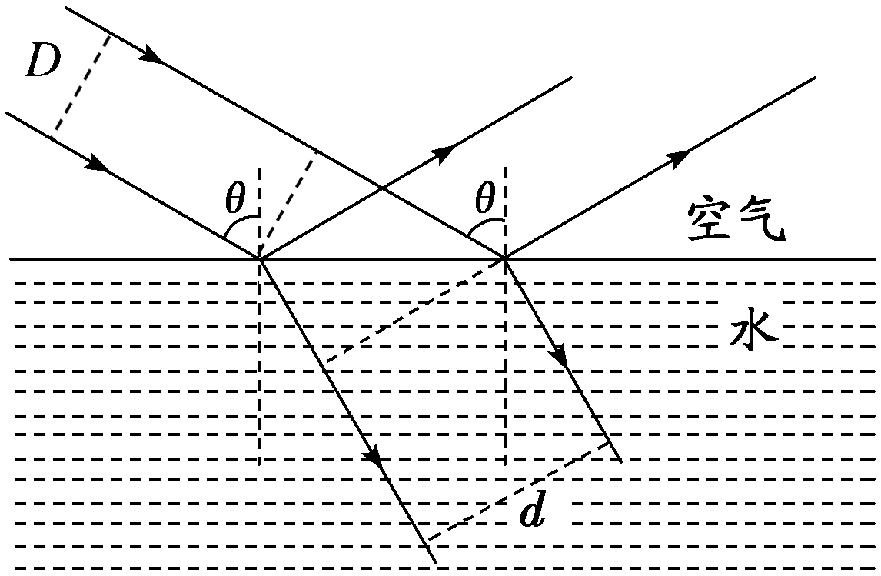

Slide 23
[答案] (1)tan θ (2)Dtan θ

Slide 24
[素养训练]
1．(多选)光从真空射入某介质，入射角θ₁从零开始增大到某一值的过程中，折射角θ₂也随之增大，则下列说法中正确的是 ( )
A．θ₁∶θ₂比值不变
B．sin θ₁∶sin θ₂比值不变
C．sin θ₁∶sin θ₂比值是一个大于1的常数
D．sin θ₁∶sin θ₂比值是一个小于1的常数

Slide 25
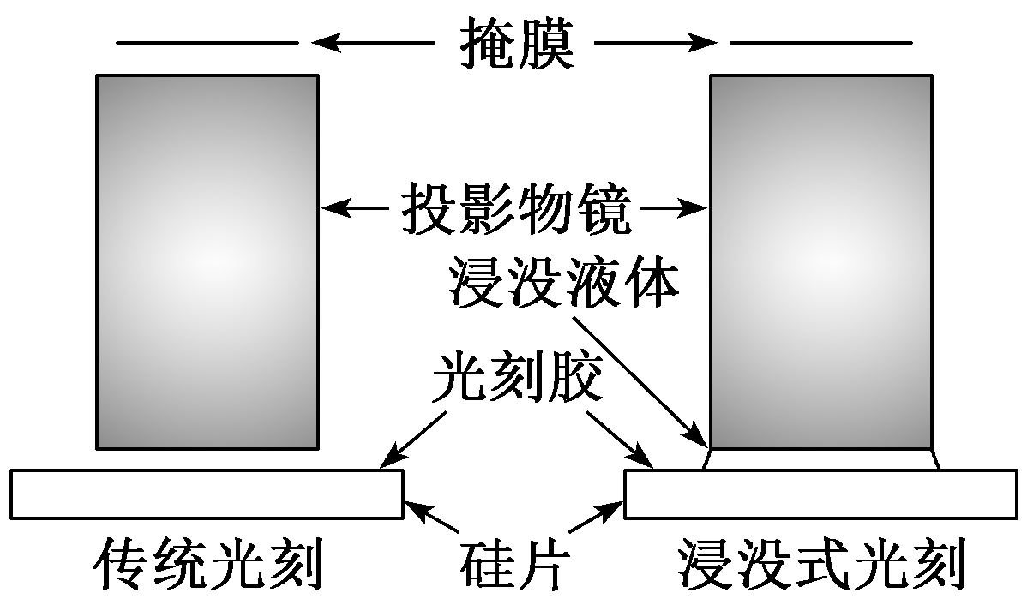
2.光刻机是生产大规模集成电路的核心设备，光刻机的曝光波长越短，分辨率越高。“浸没式光刻”是一种通过在光刻胶和投影物镜之间加入浸没液体，从而减小曝光波长、提高分辨率的技术。如图所示，若浸没液体的折射率为1.44，当不加浸没液体时光刻胶的曝光波长为193 nm，则加入浸没液体时光刻胶的曝光波长约为 ( )
A．161 nm B．134 nm C．93 nm D．65 nm

Slide 27
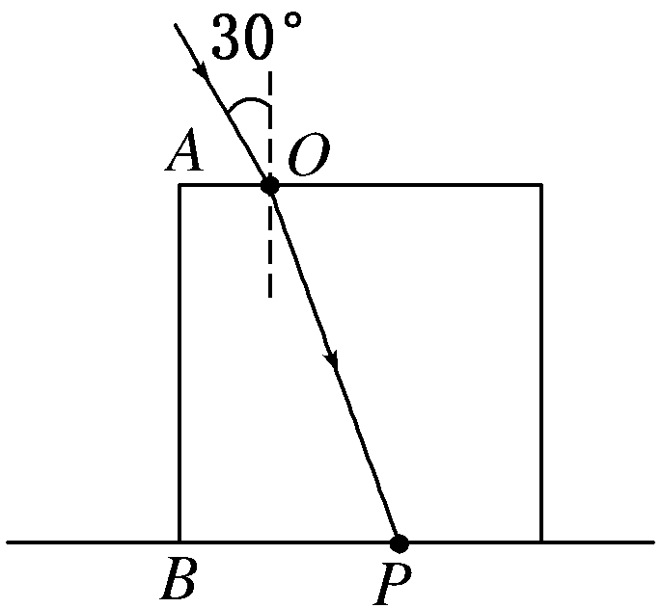
3. 人造树脂是常用的眼镜镜片材料。如图所示，光线射在一
人造树脂立方体上，经折射后，射在桌面上的P点。已知
光线的入射角为30°，OA＝5 cm，AB＝20 cm，BP＝
12 cm，求该人造树脂材料的折射率n。

Slide 28

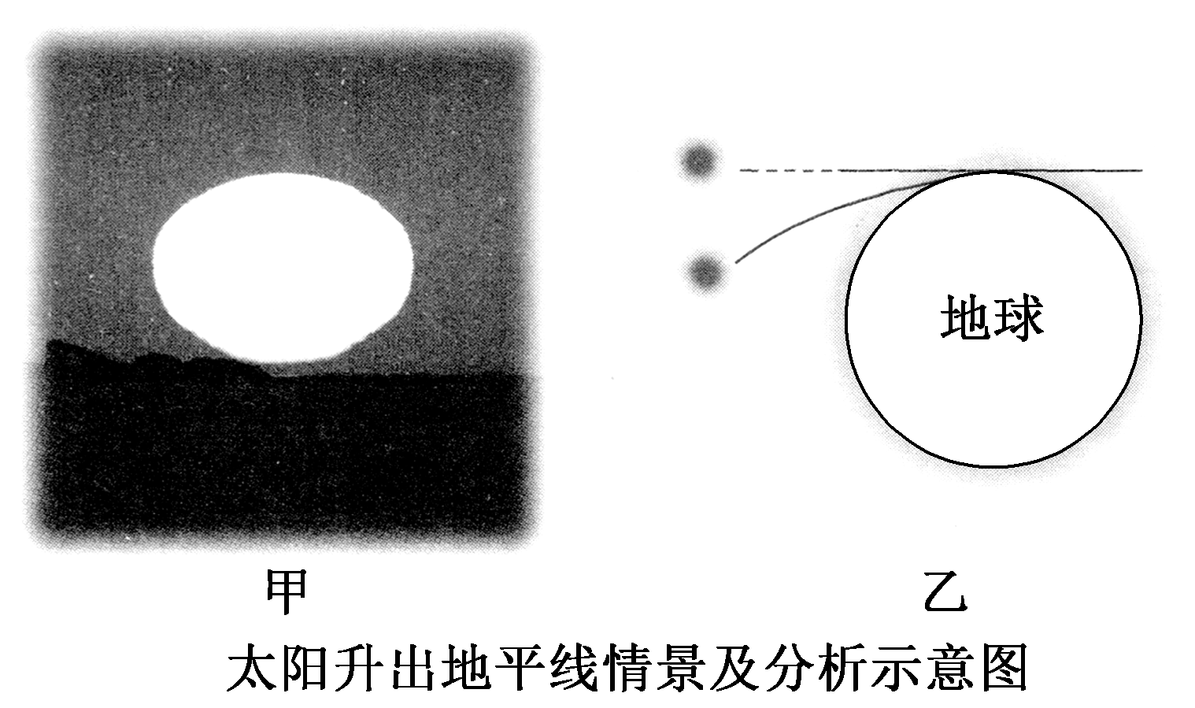
一、培养创新意识和创新思维
(选自鲁科版新教材“物理聊吧”)早晨，当我们看到太阳刚刚升出地平线时，实际上太阳还在地平线以下。请解释这一现象。
提示：由于离地面越近，空气的折射率越大，故太阳光进入地球大气层后光线逐渐向下偏折，所以当我们看到太阳刚刚升出地平线时，实际的太阳还在地平线以下。

Slide 29
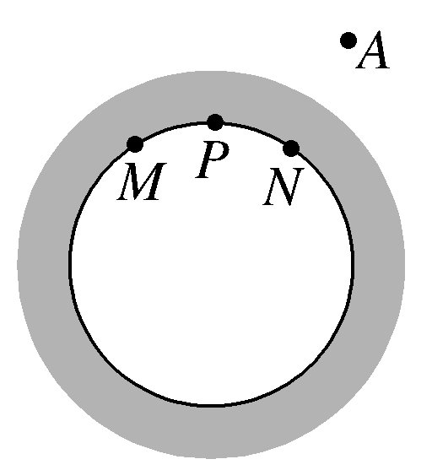
二、注重学以致用和思维建模
1. 如图所示为地球及其大气层，高空有侦察卫星A接收到地球表面P处发出的光信号，则A感知到的发光物应在 ( )
A．图中P点
B．图中P点靠近M的一侧
C．图中P点靠近N的一侧
D．以上位置都有可能

Slide 30
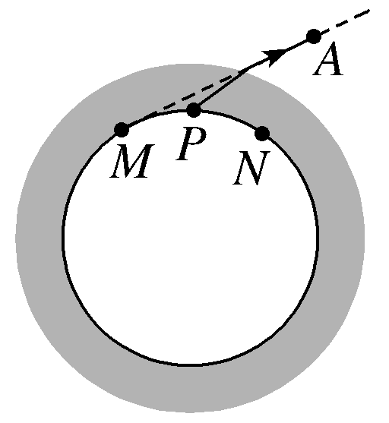
解析：由于大气层的存在，侦察卫星在A处接收到的P处发出的光信号的光路大致如图中实线所示，由图可知选项B正确，A、C、D错误。
答案：B

Slide 31
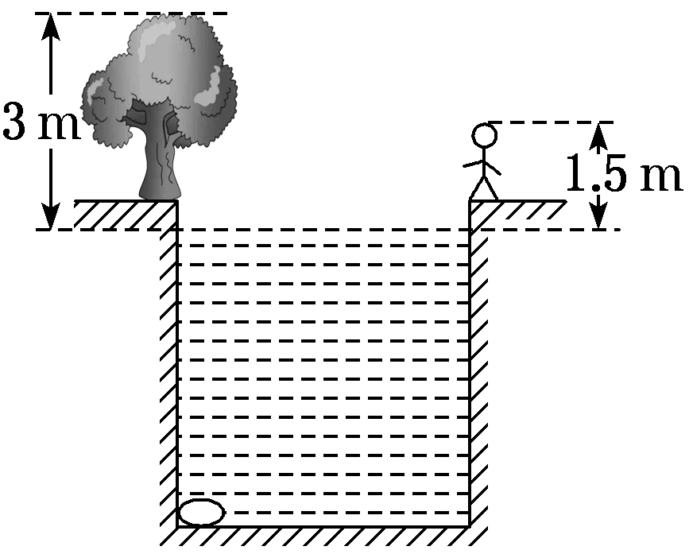

Slide 32
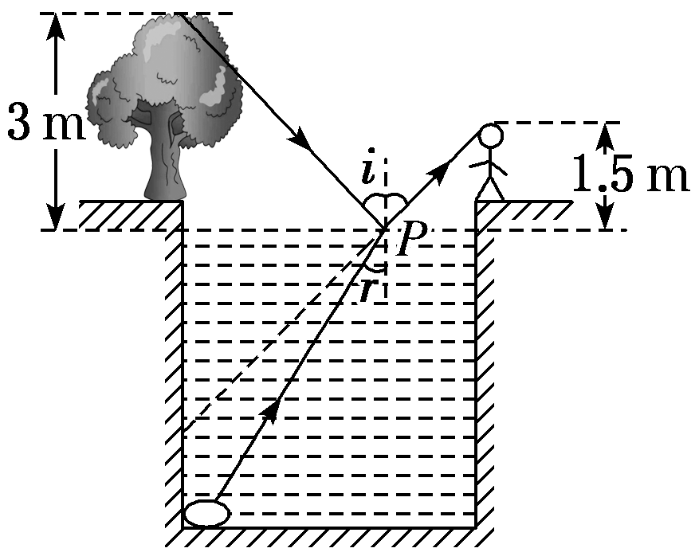

Slide 33


“课时跟踪检测”见“课时跟踪检测（十八）”
(单击进入电子文档)

Slide 34


